Slide 1


MCN当下面临的挑战
总结者：张永
2019.7

Slide 2
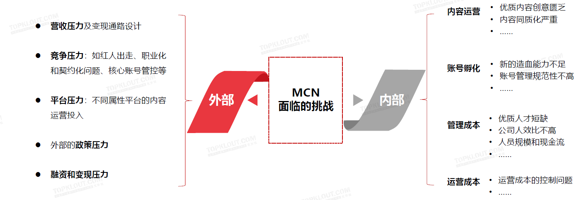
MCN当下面临的挑战
MCN面临着来自内/外部的双重压力挑战。于内，MCN面临着如优质人才短缺、内容创意匮乏、账号管理不规范、新造血能力不足等问题；于外，MCN面临着如红人出走、红人契约问题、核心账号管控、政策面、融资、变现、营收等诸多压力。

Slide 3
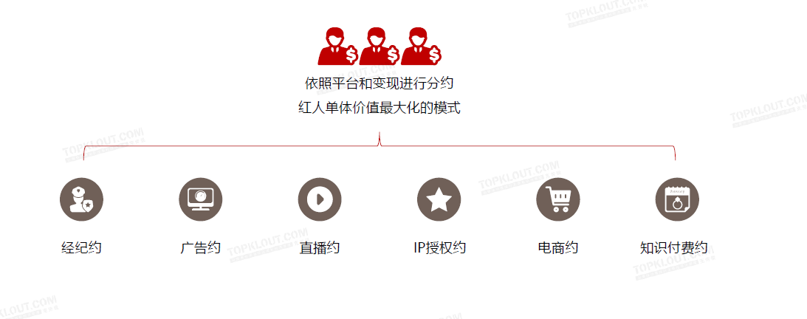
“头部红人出走”现象频繁，契约制度不完善
MCN外部压力：如红人出走、红人契约问题。

Slide 4
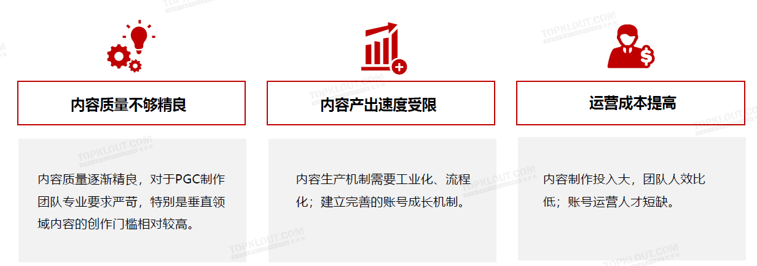
专业人才稀缺成为行业发展的短板
MCN内部压力：如优质人才短缺、内容创意匮乏、账号管理不规范、新造血能力不足等问题。

Slide 5
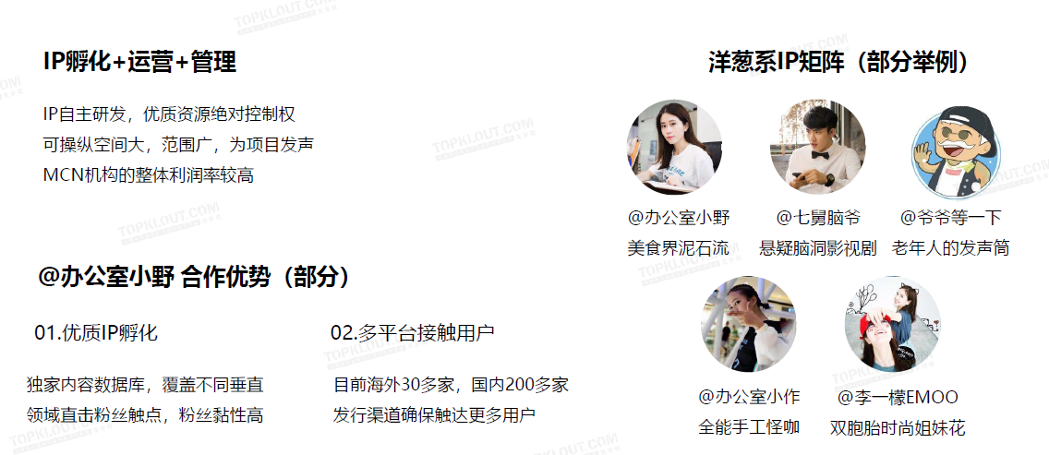
自营型MCN持续拥有“造血”能力，同时面临新IP打造的压力
IP是指：“知识产权”
一些以IP孵化为主的自营型MCN，虽拥有持续“造血”的能力，但头部红人效应越发明显的当下，也同时面临着新IP打造难的压力。

Slide 6
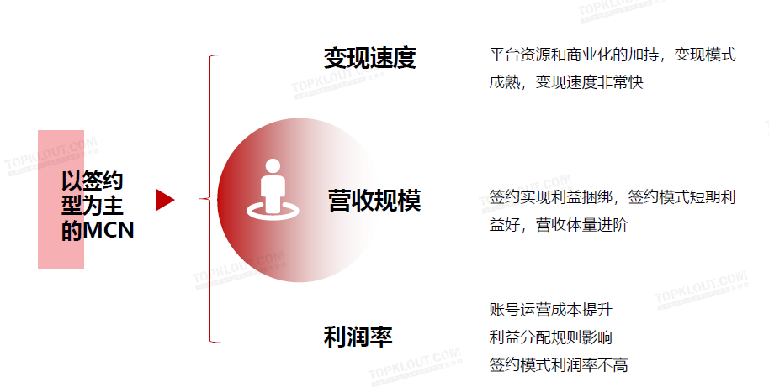
经济型MCN面临营销通路增长和毛利率提升的双重压力
一些以账号签约为主的经纪型MCN，虽有着平台资源和商业化加持下的较高变现速度
和营收规模，但同时账号的运营成本也在不断提升。

Slide 7
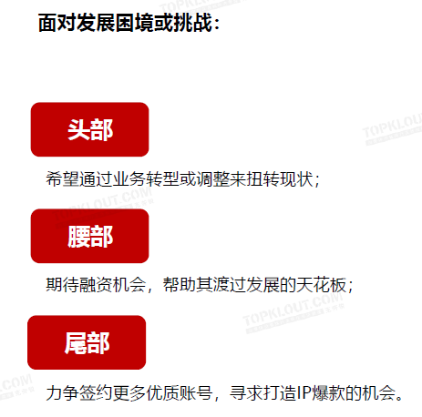
“天花板”一触即达，不同规模MCN增长突破口差异明显
无论是哪种类型的MCN机构，都有着相对明显的“天花板”，不同规模MCN增长突破口差异明显。

Slide 8
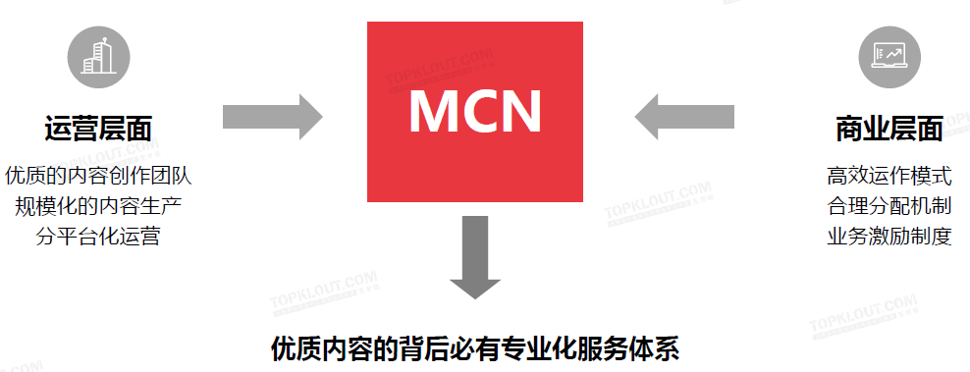
提升内核实力是MCN突破重围的关键
着手打造优质的内容创作团队和高效运作模式及商业变现途径，是各MCN机构提升内核实力、实现突围的关键。

Slide 9

Thanks
北京网络科技有限公司

